Slide 1
Специфика мышления

Slide 2

Мышление
Мышление – высшая ступень познания, отражения. В его ходе человек постигает те свойства, связи и отношения объектов, которые не могут быть восприняты непосредственно. Мышление использует как накопление информации, так и ее осмысление через суждения и умозаключения.

Slide 3
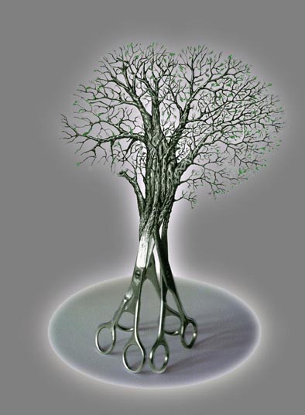
ОСНОВНЫЕ МЫСЛИТЕЛЬНЫЕ ОПЕРАЦИИ
Анализ
Синтез
Сравнение
Аналогия
Классификация
Абстрагирование
Обобщение
Конкретизация

Slide 4

ФОРМЫ МЫШЛЕНИЯ
В психологической науке различают такие логические формы мышления как:
понятия;
суждения;
умозаключения.

Slide 5

Понятие – это форма мышления, которая отражает предмет или группу предметов в одном или нескольких существенных признаках.
В разговорной речи понятие может выражаться как одним, так и несколькими словами. Например, «конь», «трактор» или «работник научно-исследовательского института», «разрывная пуля» и др.

Slide 6
Виды понятий
Общие | Абстрактные
Единичные | Конкретные
Теоретические
Эмпирические
Приведите примеры

Slide 7
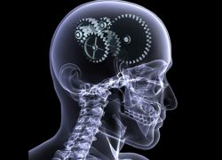
Суждение – это форма мышления, содержащая утверждение или отрицание об окружающем мире, его предметах, закономерностях и взаимосвязях. Суждения бывают простыми и сложными. Различие между ними в том, что сложное суждение состоит из двух простых. Простое суждение: «Каратист наносит удар». Сложное суждение: «Поезд отошел, перрон опустел». Как видно, формой суждения является повествовательное предложение.

Slide 8
Виды суждений
Истинные | Ложные
Общие | Частные
Единичные
Приведите примеры

Slide 9
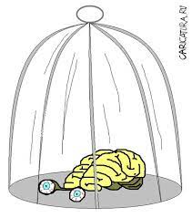
Умозаключение – это форма мышления, которая позволяет из одного или нескольких суждений, связанных между собой, сделать вывод в виде нового суждения.
Умозаключение состоит из нескольких суждений, которые расположены друг над другом и разделены чертой. Те суждения, что расположены над чертой, называются посылками; под чертой расположено заключение. Заключение выводится из посылок.

Slide 10
Умозаключения
Индуктивные
Дедуктивные
Аналогия
Приведите примеры

Slide 11
Уровни мышления
Наглядно-действенное. Сенсомоторный интеллект по Пиаже. Мысль неотделима от действия. Проявляется у детей от 1 до 3 лет.
Конкретно-образное. Связано с формированием образов конкретных предметов и возможностью оперирования с образами отдельно от предметов. Формируется с 3 лет.
Абстрактно-логическое. Способность к формированию абстрактных (обобщенных) понятий и формирование гипотетических конструктов. Появляется с 7 лет и полностью развивается к 15-16 годам.

Slide 12

Самостоятельность мышления - умение увидеть и поставить новый вопрос или проблему, а затем решить его собственными силами. Творческий характер мышления отчетливо выражается именно в такой самостоятельности.
Гибкость мышления - способность изменять аспекты рассмотрения предметов, явлений, их свойств и отношений, умение изменить намеченный путь решения задачи, если он не удовлетворяет изменившимся условиям, активное переструктурирование исходных данных, понимание и использование их относительности.

Slide 13
Глубина мышления - умение вникать в сущность, вскрывать причины явлений, предвидеть последствия; проявляется в степени существенности признаков, которые человек может абстрагировать при овладении новым материалом, и в уровне их обобщенности.
Критичность мышления - качество мышления, позволяющее осуществлять строгую оценку результатов мыслительной деятельности, находить в них сильные и слабые стороны, доказывать истинность выдвигаемых положений.
Широта ума - умение охватить широкий круг вопросов в различных областях знания и практики

